Slide 1


Slide 2
TURİZM HAFTASI’NIN ÖNEMİ
Turizm Haftası, toplumda turizm bilincini geliştirmek, iç turizmi canlandırmak ve halkın turizm hareketlerine katılımını sağlamak amacıyla, her yıl 15 Nisan-22 Nisan tarihleri arasında kutlanan sosyal etkinliktir.

Slide 3
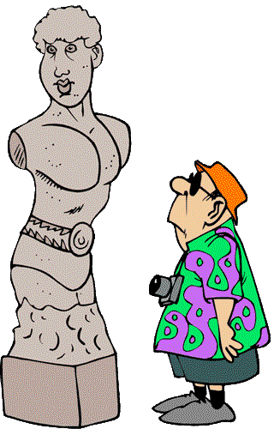
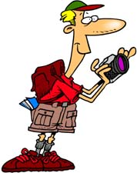
TURİZM NEDİR?
TURİST KİME DENİR?

Slide 4
TURİZM: Fransızca tourisme 1. Dinlenme, eğlenme, görme, tanıma vb. amaçlarla yapılan gezi. 2. Bir ülkeye veya bir bölgeye turist çekmek için alınan ekonomik, kültürel, teknik önlemlerin, yapılan çalışmaların tümüne denir.
Yerli veya yabancı tüketicilerin bir ülke veya bölgeyi ziyareti sırasında duyacağı ihtiyaçları tatmin edecek hizmetlerin bütünü.
TURİST: bir ülkeyi ya da bölgeyi gezmek, görmek, eğlenmek, spor yapmak, kültürel ve sosyal ihtiyaçlarını karşılamak üzere, ikamet ettiği yerden en az 24 saat ayrı kalan ve gittiği yerde maddi harcamalar yapan kişilere denir.

Slide 5
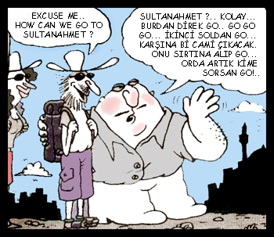
İÇ TURİZM
DIŞ TURİZM
?

Slide 6
İÇ TURİZM: Ülke içinde yapılan turizm... yani bir ülkenin kendi vatandadaşı ülkesi dışına çıkmadan katıldığı turizm faaliyetleridir.
Ülke halkının kendi ülkesi içinde yaptığı gezilerdir.
DIŞ TURİZM: Ülkeler arasında yapılan gezilerdir.

Slide 7
GÖRMEK
TANIMAK
EĞLENMEK
DİNLENMEK

Slide 8
TURİZM ÇEŞİTLERİ
AV TURİZMİ
KIŞ TURİZMİ
İNANÇ TURİZMİ
SAĞLIK TURİZMİ
KONRE TURİZMİ
YAT TURİZMİ
BOTANİK TURİZMİ
MAĞARA TURİZMİ
YAYLA TURİZMİ
HAVA SPORLARI
DAĞCILIK
KUŞ GÖZLEMCİLİĞİ vb.

Slide 9
TURİSTLERE NASIL DAVRANMALIYIZ?
Turistleri rahatsız etmemeliyiz.
Turistleri hoşgörü ile karşılamalıyız.
Turistlerin karşılaştıkları güçlüklerde yardımcı olmalıyız.
* Turistlere karşı güler yüzlü, iyiliksever olmalıyız.

Slide 10


Slide 12
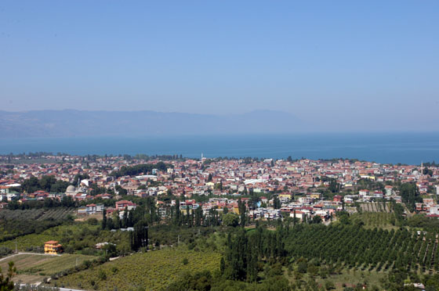
NİKAİA-İZNİK
İZNİK-(Nikaia)

Slide 13
Tarihçe:
İlçemiz adını (Nikaia)dan almaktadır. Genel kanı, Türklerin, Rumlar tarafından kullanılan (Eis Nikaia) yani Nikaia’ya veya Nikaia’da söylemini kentin adı sanarak, bunu kendi ağızlarına uygun biçimde (İznik)’e dönüştürmüş oldukları doğrultusundadır. Bthynia , Bizans, Selçuklu ve Osmanlılara başkentlik yapmıştır.
Büyük İskender’in ölümünden sonra iki genarali Antigonos ile Lysimachos arasındaki savaşı kazanan Lysimachos eşi Nikaia’nın adını vermiştir.
Osmanlılar, Osman Bey döneminden itibaren İznik’i fethetmeye çabalamışlardır. Osman Gazi 1300’de İznik’i ilk kez kuşattı. Ancak kenti çevreleyen surlar aşılamadığı için, fetih gerçekleşmiyordu.
Uzun süren ablukadan sonra, Orhan Gazinin İnegöl’de Bizans kuvvetlerini yenilgiye uğratmasının ardından 1329 kent içindekilerin artık dayanacak güçleri ve yardım alma umutları kalmadığı için, Bizans ve Hıristiyan dünyası için kutsal sayılan ve tarihsel değeri olan İznik 1331 günü Orhan Gazi’ye teslim edildi. İznik fethinden sonra 1335 yılına kadar genç Osmanlıya başkentlik yapmıştır.

Slide 14
İLÇEMİZDEKİ TURİZM NOKTALARI

Slide 15
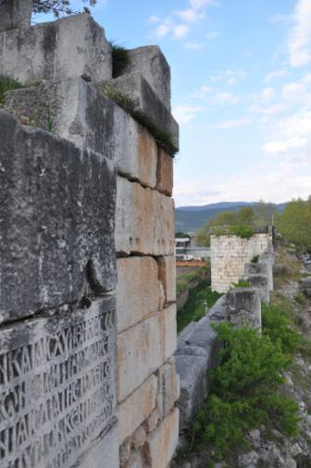
SURLAR
İznik’in çevresini beş kenarlı çokgen şeklinde kuşatan surlar, 4970 m uzunluğundadır. İznik’in iki ana caddesinin kesiştiği noktadan bakıldığında, dört ana kapı görünür.
Helenistik dönemde inşa edilmeye başlanan surlar, Roma ve Bizans dönemlerindeki ilavelerle günümüzdeki şeklini almıştır. Sürekli kuşatmalara uğrayan kent, surlarını yenileyip güçlendirmeye devam etmiştir VI-II. Yüzyılda sur duvarları Roma Tiyatrosundan getirilen taş ve yapı malzemeleriyle yükseltilip burçlar ilave edilmiştir. Kentin dört ana kapısından günümüze Lefke Kapısı ile İstanbul Kapı sağlam ulaşabilmiştir. Yenişehir Kapı kısmen, Göl Kapı ise tamamen yıkıktır. Kapılar Roma imparatoru Vespasianus ( M.S 69-79) ve Titus’un ( M.S. 79-81) yönetim yıllarında açılmıştır. İmparator Hadrianus döneminde M.S 123 yılında ciddi bir onarım görmüştür. XIII. Yüzyılda ön surlar ve bazı burçlar ilave edilmiştir. Kare ve silindirik biçimde 114 burca sahiptir

Slide 16
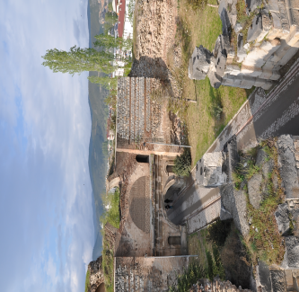
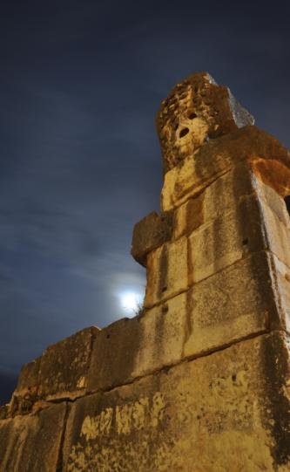
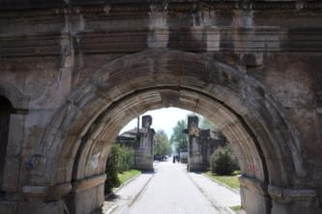
İSTANBUL KAPI

Slide 17
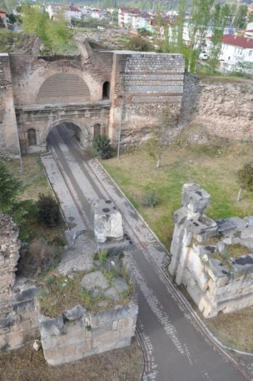
İSTANBUL KAPI
Kentin kuzeyinde yer alan İstanbul Kapısı, aynı eksen üzerinde bulunan üç ayrı kapıdan oluşmuştur. Kente dışarıdan girişte esas sura ait olan kapı ile en içteki kapı arasında oval bir avlu bulunur.

Slide 18
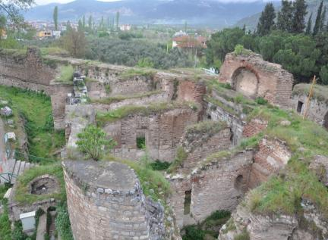
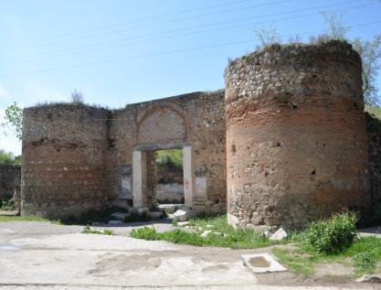
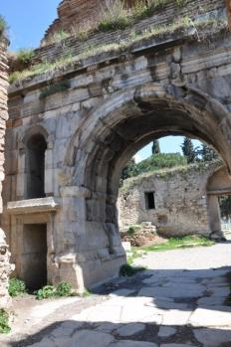
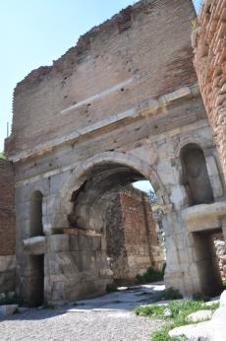
LEFKE KAPI

Slide 19
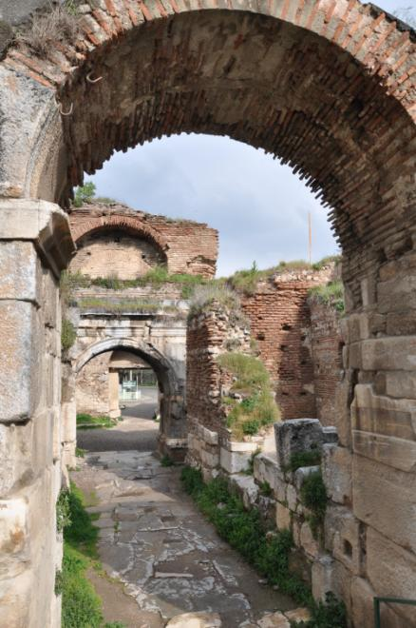
LEFKE KAPI
Kentin doğu ucunda yer alan kapı, İstanbul Kapısı ile büyük benzerlik gösterir. Aynı tarihlerde yapılma olasılığı güçlü görülmekte, ancak her iki kapı için de kesin bir tarih bilinmemektedir.
Kente dışarıdan girişte iki silindirik kulenin arasında kalın mermer sütunların oluşturduğu üst silmesi ağaçtan olan dikdörtgen kapı yer alır. Kapı üzerindeki kemerin içi örülmüştür.

Slide 20
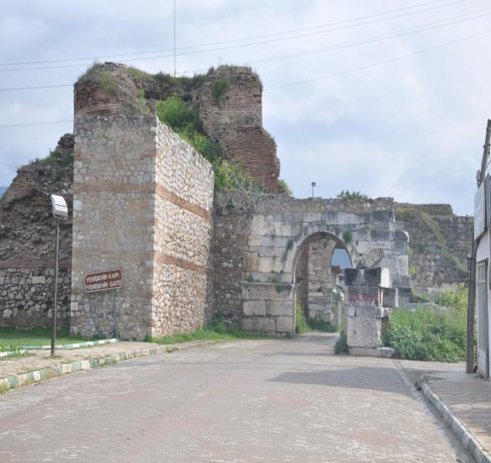
YENİŞEHİR KAPI
Yenişehir Kapı diğer iki kapı gibi üç kısımdan oluşmaktadır. Dıştan kente ilk girişi sağlayan kapı ön sura bağlıdır, batı kısmı şipolyen parçalardan yapılmış olup surla birleşiktir ve doğu kısmı küçük bir surla bağlantılıdır.

Slide 21
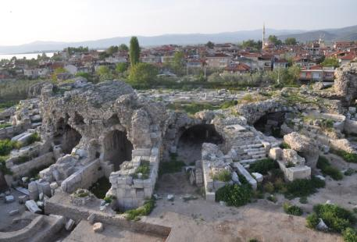
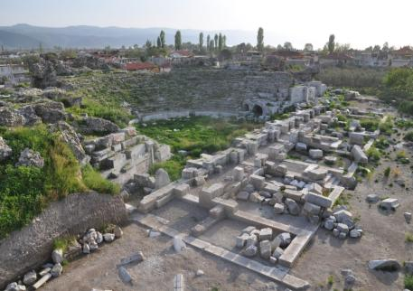
ROMA TİYATROSU
Anadolu’da ayakta kalmış tiyatroların en önemlilerinden birisidir. Roma İmparatoru Traianus ( 97-117) zamanında eyalet Valisi Pilinius Cscillius Secunds ( 62-113) tarafından yaptırılmıştır.
Tiyatro düz bir alana kurulduğundan oturma kademeleri Roma tiyatro mimarisinde görüldüğü gibi 19 galeri taşımaktadır.
İznik’te Tiyatroya ait mimari parçalarına, kitabelerine, tiyatro masklarına Surlarda ve Konutların duvarlarında rastlanmaktadır.

Slide 22
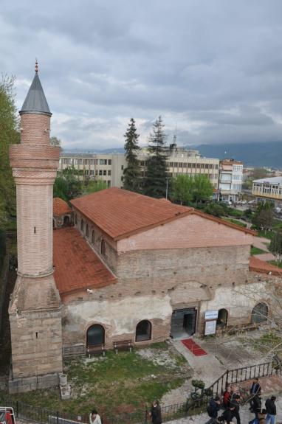
AYASOFYA
Tarihi kesin olarak bilinmemektedir. Bizans kaynaklarında adına ilk ilk kez 787 yılında rastlanmaktadır. Hagia Sophia Kilisesi olarak bilinen kilise 1065 yılındaki depremde büyük çapta hasar görmüştür. 1330-1331 yılında şehrin Orhan Gazi tarafından fethedilmesiyle kilise camiye dönüştürülmüştür.
Kiliseden Camiye çevrilen yapı, doğu-batı doğrultusunda dikdörtgen planlı, üç nefli bir Bazikal planda yapılmıştır. Yapı Bizans dönemine ait Fresko kalıntıları içerir. Bu Freskolar, pastaforium ( Giyinme odaları) odalarının kubbe ve duvarlarında ayrıca kuzey yan nef duvarlarındadır.

Slide 23
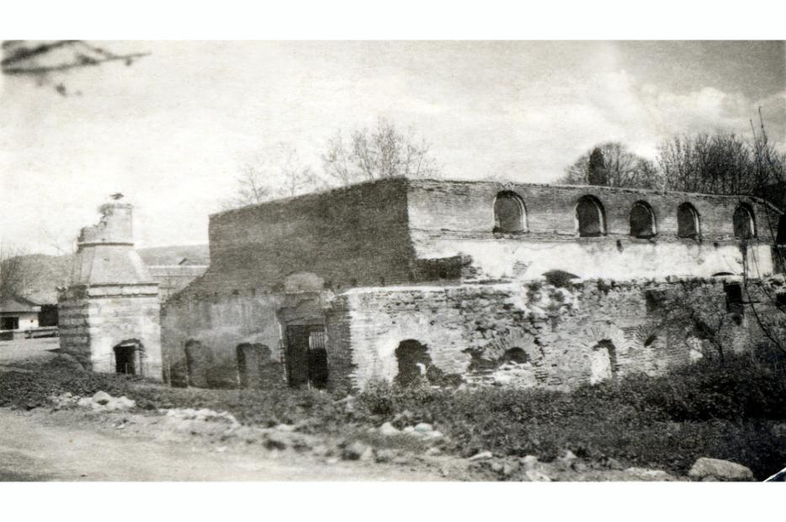
AYASOFYA ESKİ HALİ

Slide 24
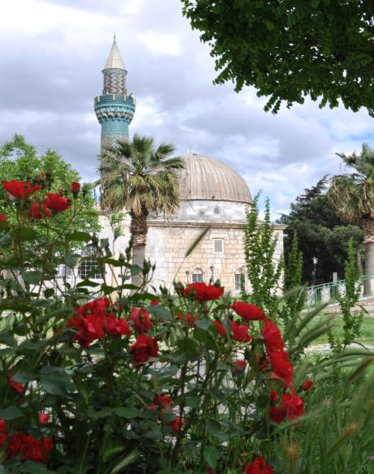
İZNİK YEŞİL CAMİ
Candarlı Hayrettin Paşa adına Mimar Hacı Musa 1378-1391 yılları arasında yaptırmıştır. Erken Osmanlı mimarisinin en önemli yapılarından olan Yeşil Cami, tek kubbeli, merkezi camilerinin gelişmiş örneklerinden biridir.

Slide 25
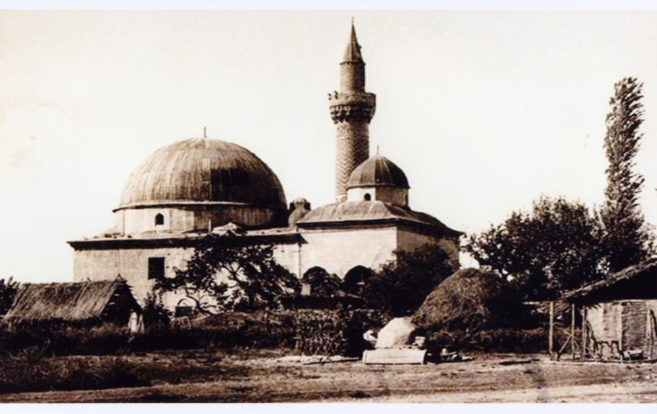
YEŞİL CAMİ ESKİ HALİ

Slide 26
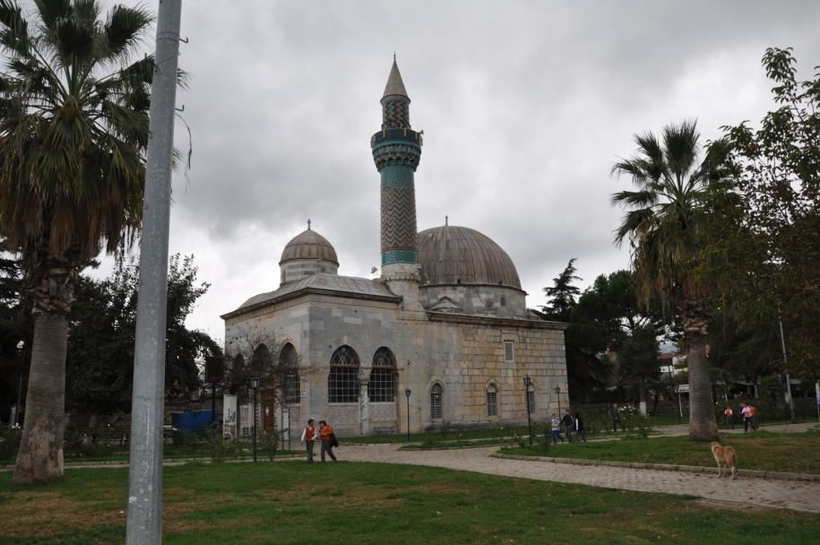
YEŞİL CAMİ ŞİMDİKİ HALİ

Slide 27
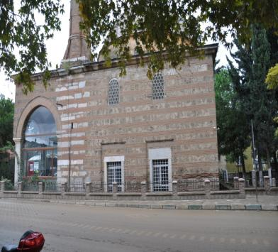
MAHMUT ÇELEBİ CAMİ
Ayasofya ile Yenişehir kapısı arasında kalan cami, kuzey cephesindeki kapı kemeri üzerindeki yazıtta II. Murad 1421 - 1451 döneminde Mahmut Çelebi tarafından 1422 - 23 tarihinde yaptırıldığı belirtilmektedir. Osmanlı döneminin bu kentte son camisidir.
Cami kare planlı asıl ibadet mekanı ile bunun kuzeyindeki son cemaat yerinden oluşur.

Slide 28
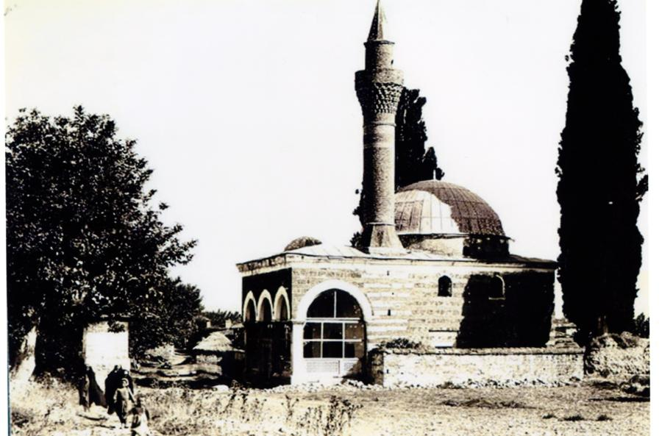
MAHMUT ÇELEBİ CAMİ ESKİ HALİ

Slide 29
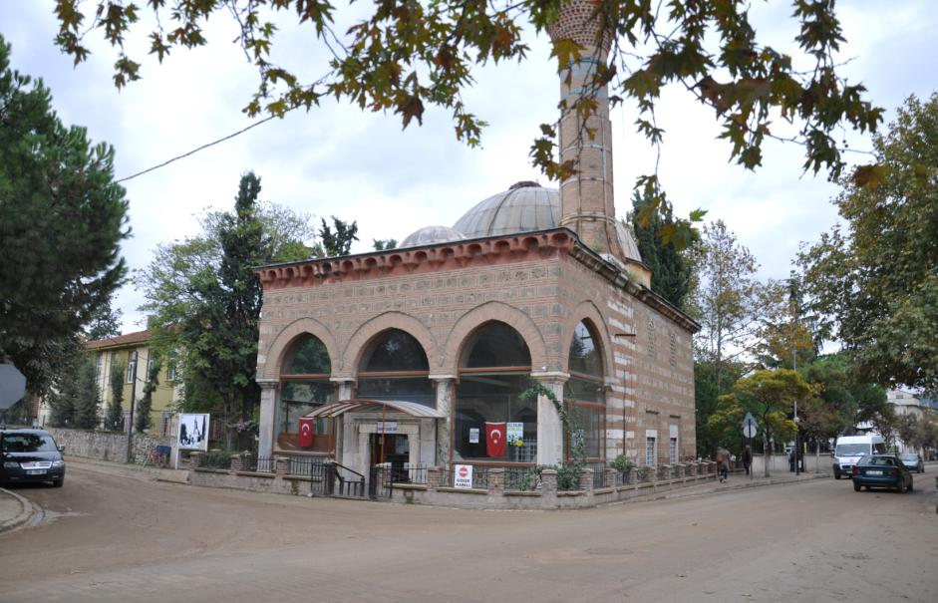
MAHMUT ÇELEBİ CAMİ ŞİMDİKİ HALİ

Slide 30
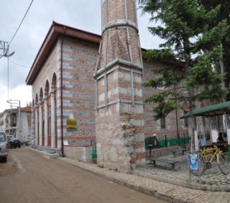
EŞREFZADE CAMİ
II.Bayezıt’ın oğullarından Şehinşah’ın eşi Mükrime hatun tarafından 1518 yılında yaptırıldığı kabul edilir.
Cami ve türbeyi Eşrefzade’nin ölüm tarihi olan 1469 ile Mükrime Hatun’un ölüm tarihi olan 1518 arasında tarihlendirilir
Eşrefzade’nin adını taşıyan yapı topluluğu bugün bir cami, batısında ona bitişik onbir lahdi kapsayan hazire ile din görevlileri yardım derneği binası ve camiden ayrı kuzeybatıdaki minareden oluşur. Kurtuluş savaşı’nda Yunanlılar tarafından harap edilen cami, 1950 yılında aslına benzer boyutlarda yeniden inşa edilmiştir.

Slide 31
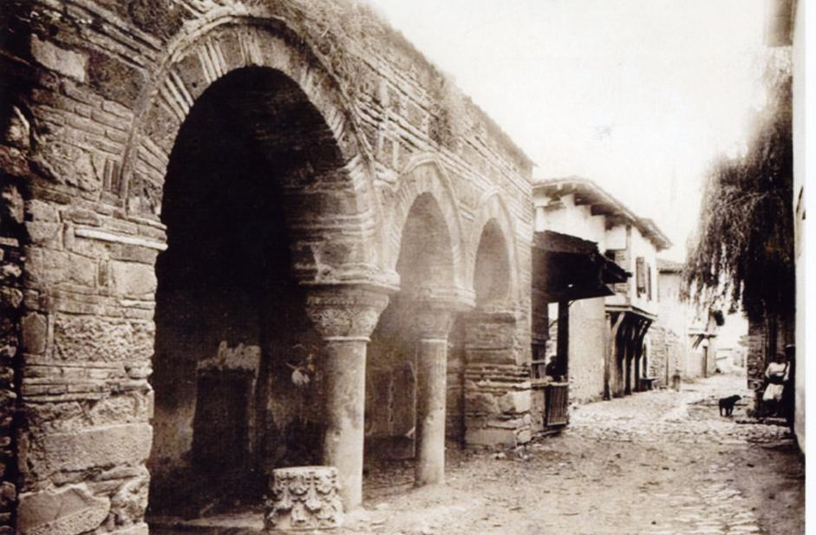
EŞREFZADE CAMİ ESKİ HALİ

Slide 32
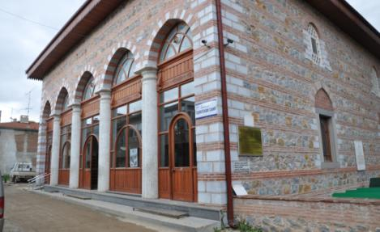
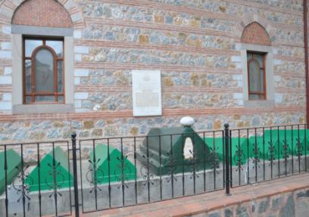
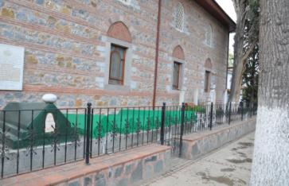
EŞREFZADE CAMİ ŞİMDİKİ HALİ

Slide 33
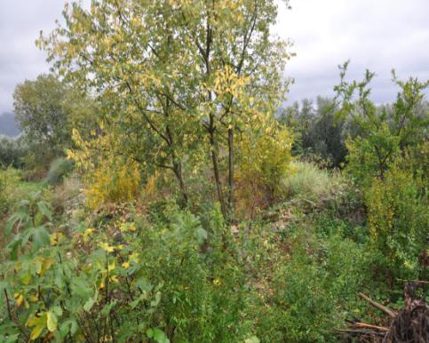
ORHANGAZİ CAMİİ
* Camii, İlçemiz Yenişehir kapı güneydoğusunda zeytinlik arazi içerisinde olup Vakıflar Genel Müdürlüğünün vakfiyesine aittir. * Günümüze sadece temel duvarları gelebilen Orhangazi İmaret Camiinin kitabesi İznik Arkeoloji Müzesindedir. Bir kısmı kırık olan kitabede Orhan Gazi’nin (1324-1362) hizmetkarı Hacı Paşa’ya «imaret»in yapılmasını emrettiği yazılıdır.

Slide 34
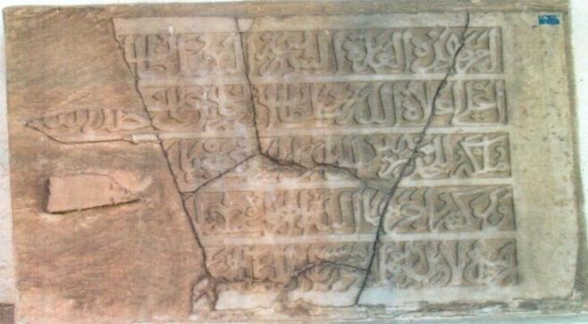
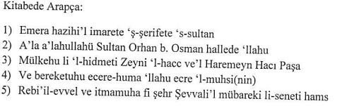
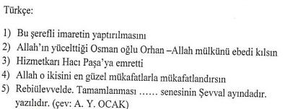
ORHAN GAZİ CAMİİ KİTABESİ

Slide 35
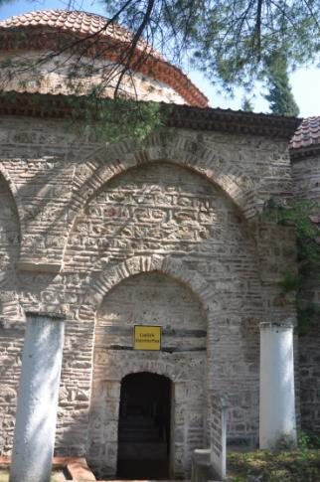
ÇANDARLI HAYRETTİN PAŞA TÜRBESİ
İki kubbeli mekandan oluşan türbenin doğu mekanında iki mermer lahit yer alır; kuzeyde Çandarlı Hayrettin Paşa’ya, güneydeki oğlu Ali Paşa’ya aittir. Hayrettin Paşa’nın lahdinin ayak taşı iç ve dış yüzündeki kitabelerde Paşanın 1387 yılında Serez’de vefat ettiği yazılıdır. Batı mekanda onbeş kitabesiz mezar vardır.
Farklı büyüklüklerde, iki mekandan oluşan yapı, dıştan doğu-batı doğrultusunda dikdörtgen planlıdır. Batı mekan kare planlı olup, üçgen kuşakla geçilen kubbe ile örtülüdür.

Slide 36
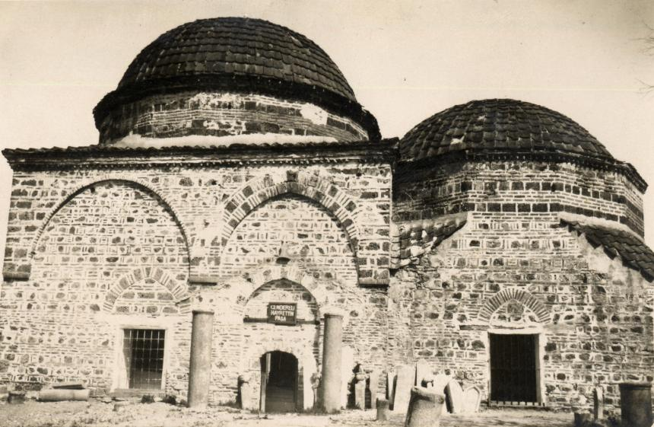
ÇANDARLI HAYRETTİN TÜRBESİ ESKİ HALİ

Slide 37
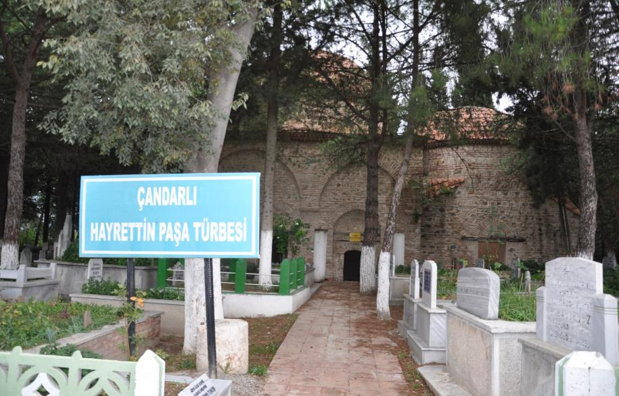
ÇANDARLI HAYRETTİN TÜRBESİ ŞİMDİKİ HALİ

Slide 38
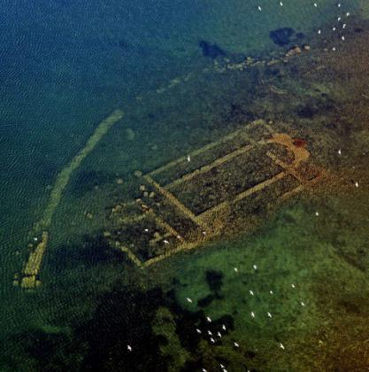
BAZİLİKA
UNESCO Dünya Kültür Mirası Listesi kapsamına alınması amacıyla çekilen hava fotoğraflarının incelenmesi sonucu İznik Gölü kıyısında yaklaşık 20 m açıkta, 2 m derinlikte bazilikal formda kilise kalıntılarının varlığı anlaşılmıştır. Yapılan incelemelerde 29x17.5 m ölçülerinde olduğu anlaşılan kilise 3 nefli olup giriş kısmında atrium ve nartex bulunmaktadır. Apsisin sağında ve solunda diakonion ve prothesis hücreleri bulunmaktadır. Kilise alanı, mimari hattın çok net izlenemediği bir temenos duvarı ile çevrilidir. Mevcut kilise ve kiliseyle alkalı duvar temel seviyesinde yıkıntı halindedir. Derinlik kimi yerde 40 cm kimi yerde ise 2 m’yi bulmaktadır.

Slide 39
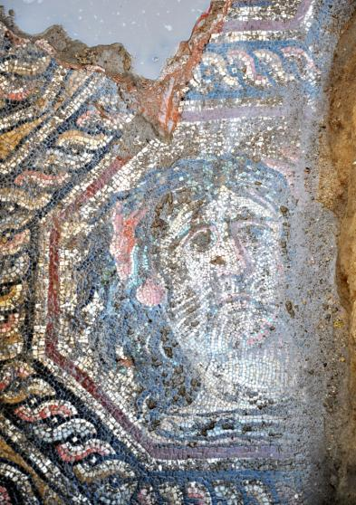
MOZAİK
Beyler Mahallesi, Afyon Sultan Sokakta Belediyenin kanalizasyon çalışmasında rastlanmış olan Mozaiğin renkli tesserelardan oluşan ve bir erkek portresinin betimlendiği Roma Dönemine ait taban mozaiği olduğu tespit edilmiştir.
Ortaya çıkan mozaiğin bir yapı kompleksine ait taban döşemesine ait olabileceği düşünülmektedir.

Slide 40
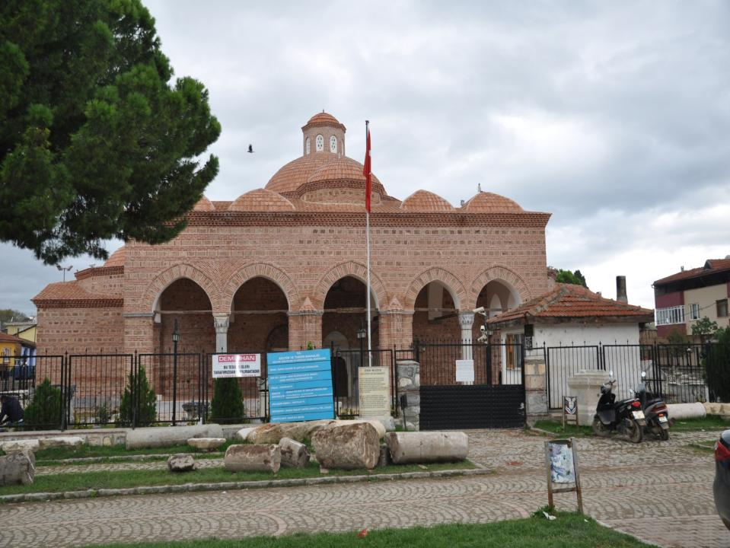
İZNİK MÜZESİ

Slide 41
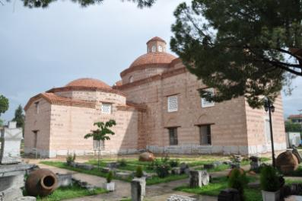
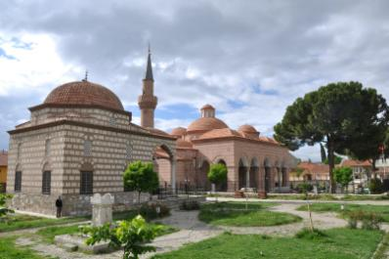
NİLÜFER HATUN İMARETİ
İmaretin Doğu cephesindeki giriş kapısı üzerinde üç satırlık bir kitabesi bulunmaktadır. Bu kitabede Sultan Murad’ın (1362-1389) annesi Nilüfer Hatun için 1388’de bu imaretin yapılmasını emrettiği belirtilmiştir. Yapı yan mekanlı ters T planlıdır.
Yapı Günümüzde Müze Teşhir Binası olarak kullanılmakta olup burada İznik ve çevresinden toplanan eserler sergilenmektedir. Müzede Prehistorik, Helenistik, Roma, Bizans, Selçuklu ve Osmanlı Dönemine ait eserler sergilenmektedir.
Arkeolojik Eser: 4968
Etnografik Eser: 1168
Sikke : 9857

Slide 42
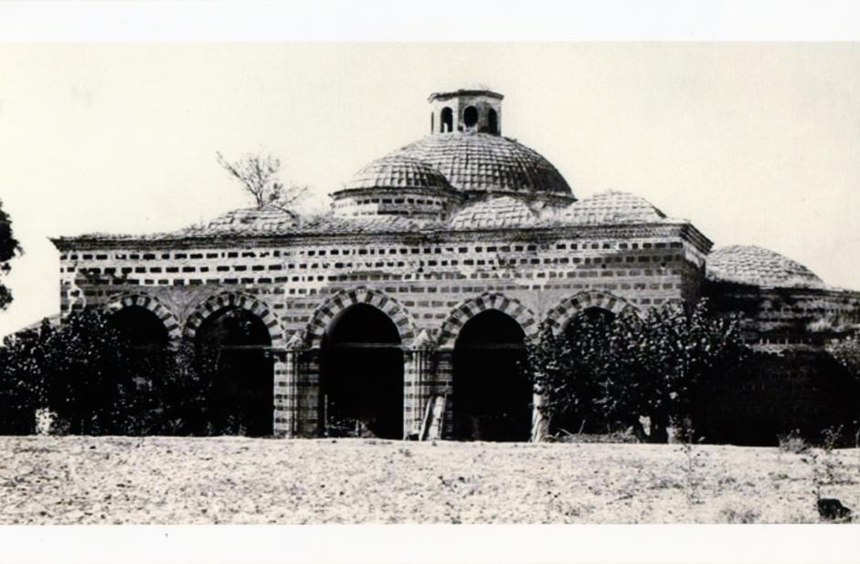
NİLÜFER HATUN İMARETİ ESKİ HALİ

Slide 43
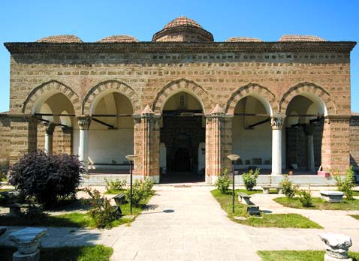
NİLÜFER HATUN İMARETİ ŞİMDİKİ HALİ

Slide 44
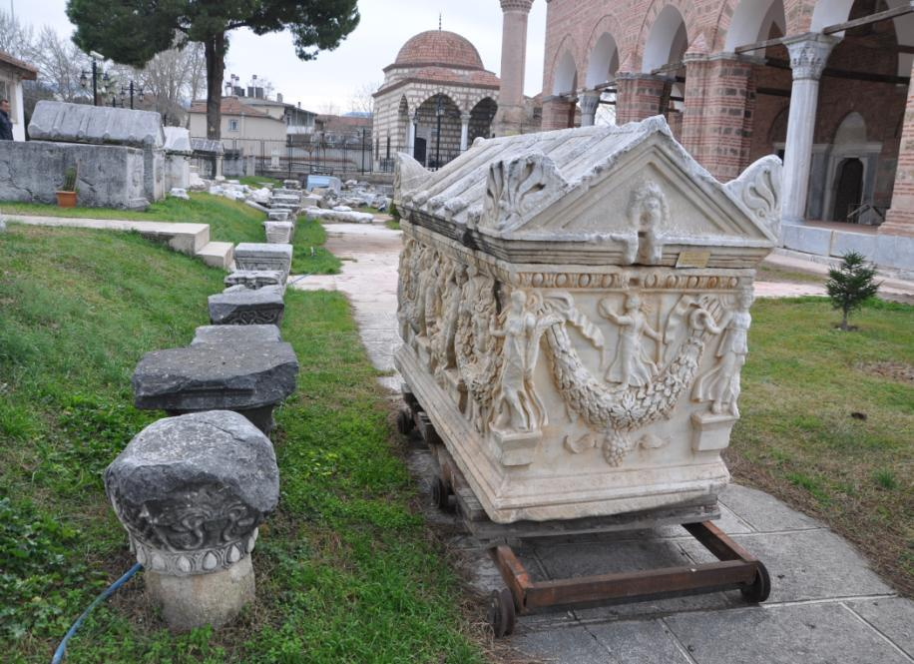

Slide 45
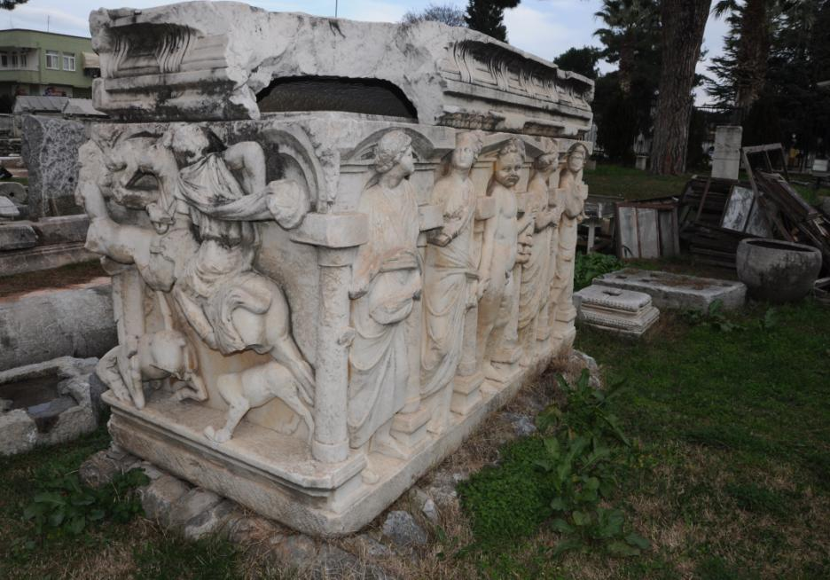

Slide 46
SABRINIZ İÇİN TEŞEKKÜRLER…
Hazırlayanlar: Hasan YAŞAR
Arkeolog

